Slide 1

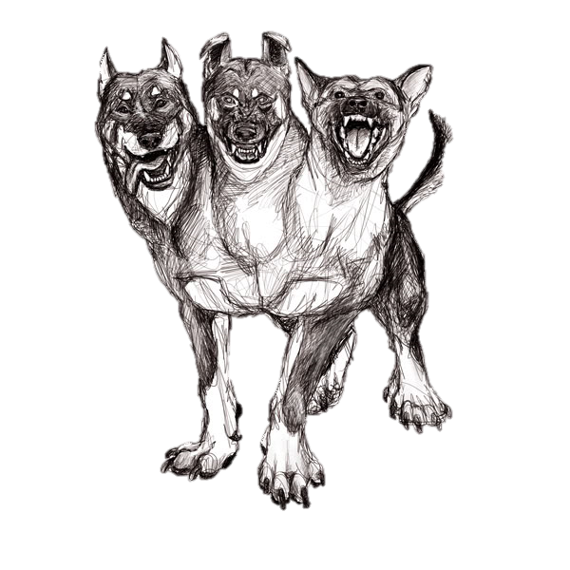
Cerberus’ Story

Slide 2
O jogo
Nome do Jogo: Cerberus’ Story
Objetivo/Causa Social: Animais abandonados
Objetivo do jogo: acertar todas as notas musicais para obter o final feliz da história.
Público Alvo: crianças a partir dos 7 anos.

Slide 3
Sinopse
Na Grécia antiga, o mitológico cão de Hades, Cerberus, é expulso do submundo pelo deus.
Na cidade, a população entra em pânico, até que surge o herói Hércules para se livrar do monstro. Cerberus é morto após a batalha e sua alma agora vaga pelas ruas à procura de seu dono.

Slide 4
Personagens
Cerberus: três cabeças, tamanho grande. Comportamento agressivo, carente, aparência física amedrontadora.
Cerberus

Slide 5
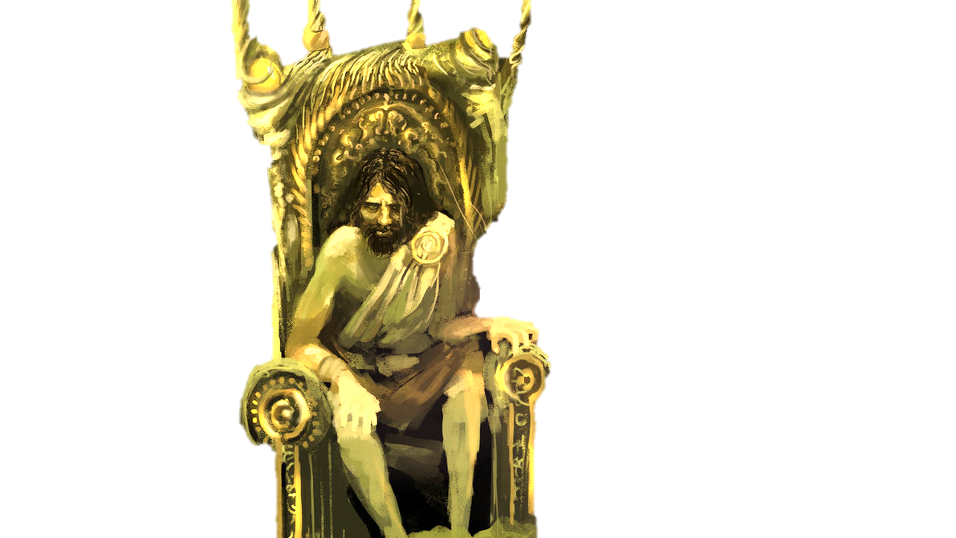
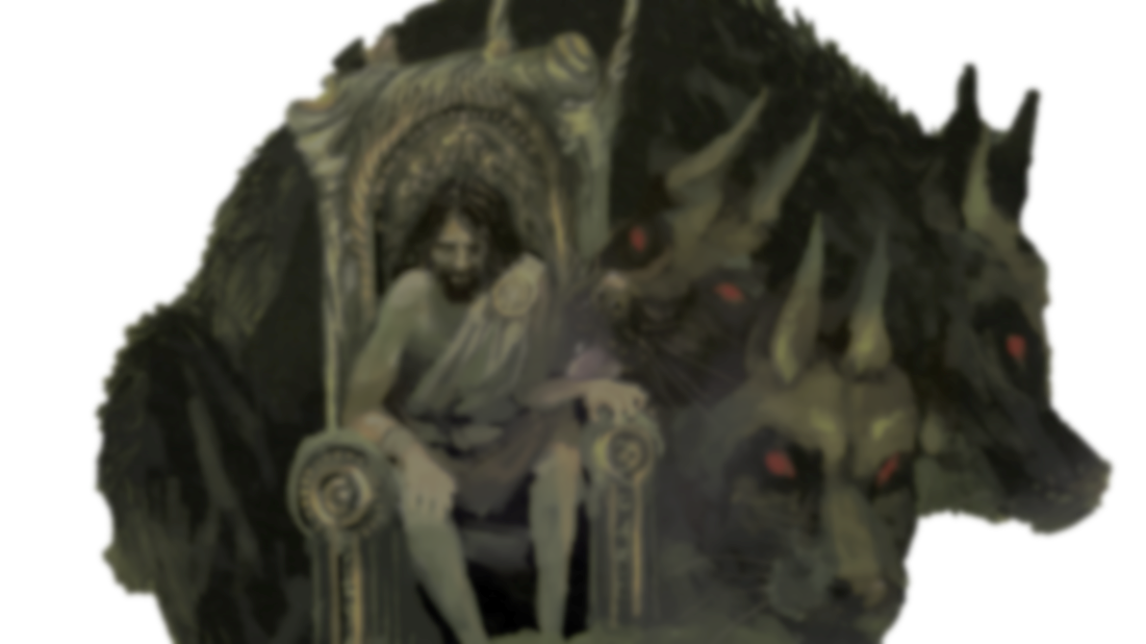
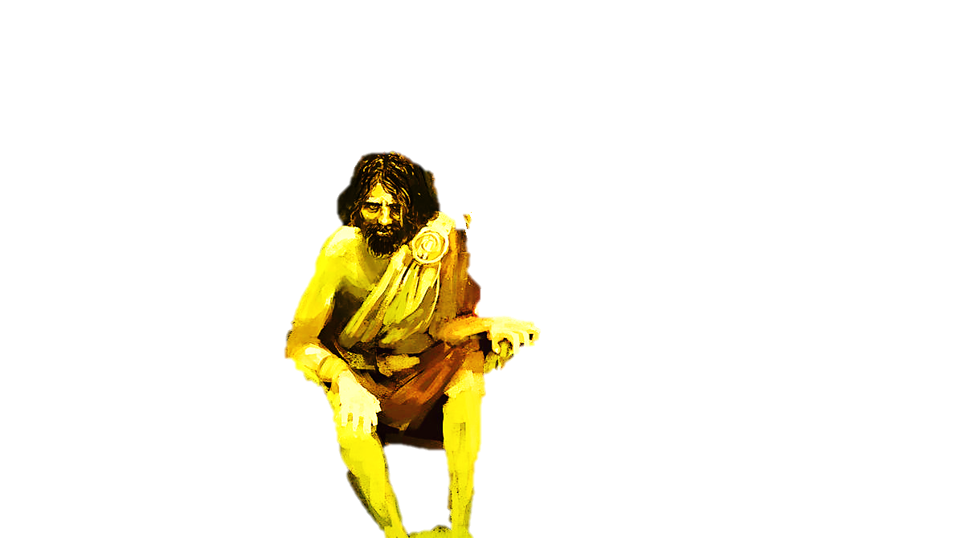
Personagens
Hades: alto, pele azul, magro, possessivo, traiçoeiro, poderoso, mandão.
Hades

Slide 6
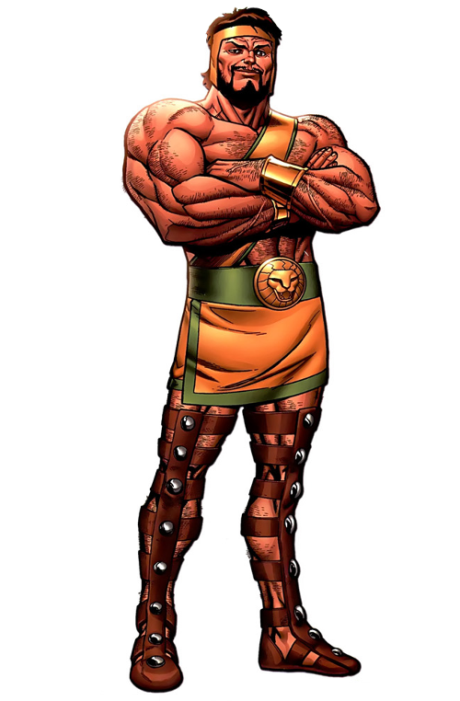
Personagens
Hércules: forte, alto, ágil, heroico, loiro.
Hércules

Slide 7
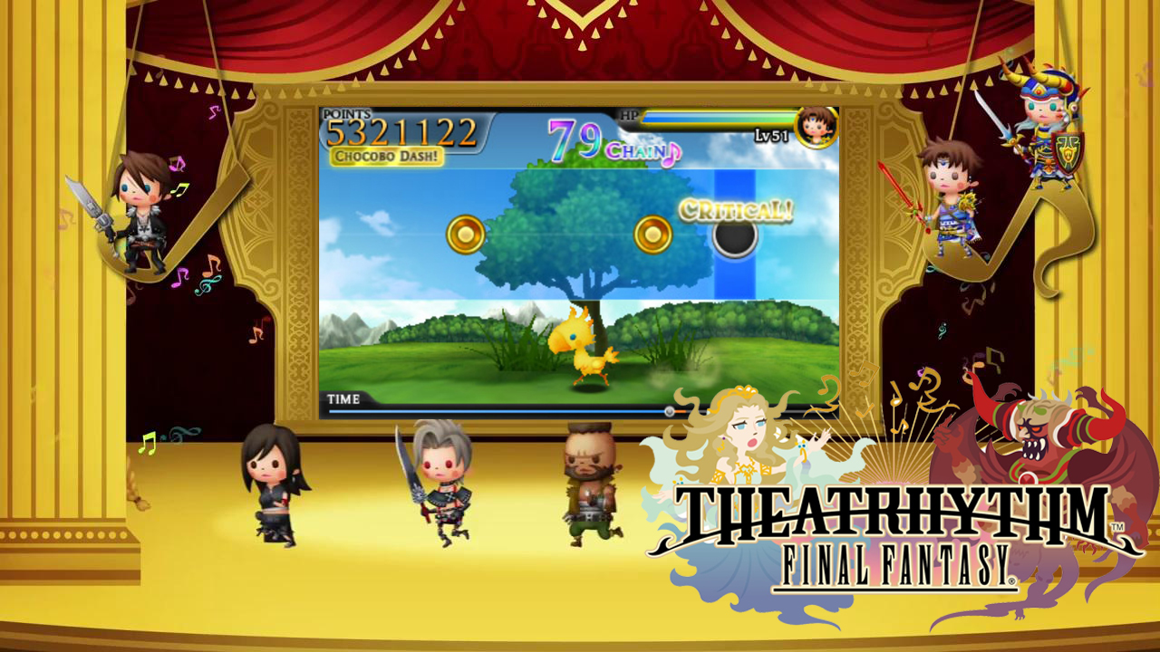
Inspiração

Slide 8
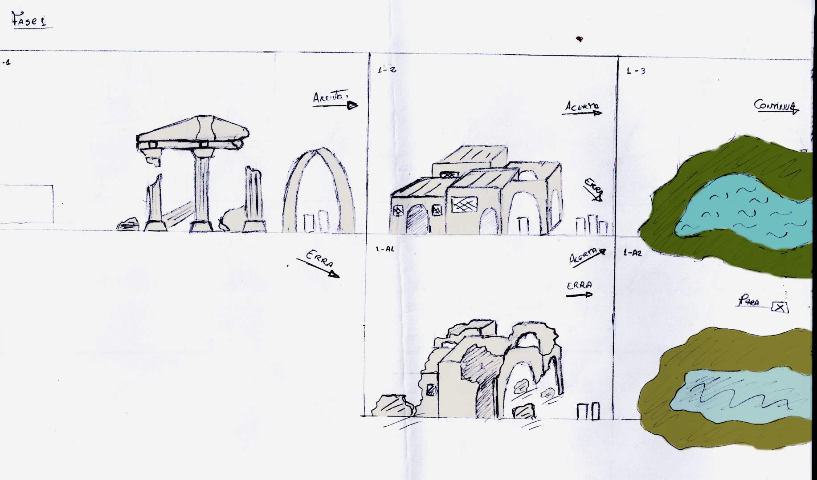
Fases

Slide 9
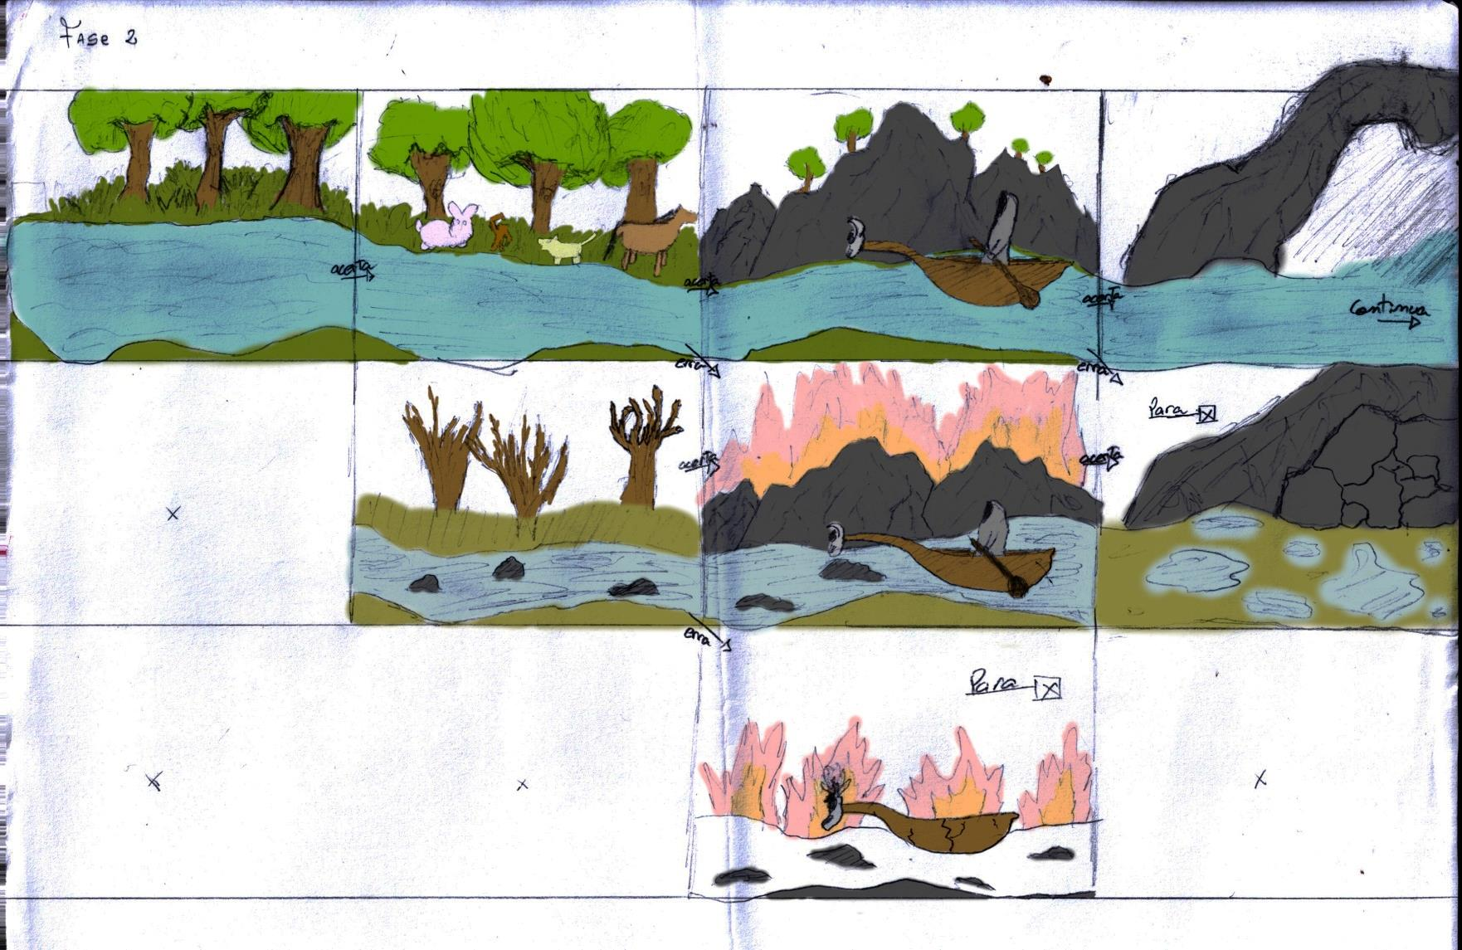
Fases

Slide 10
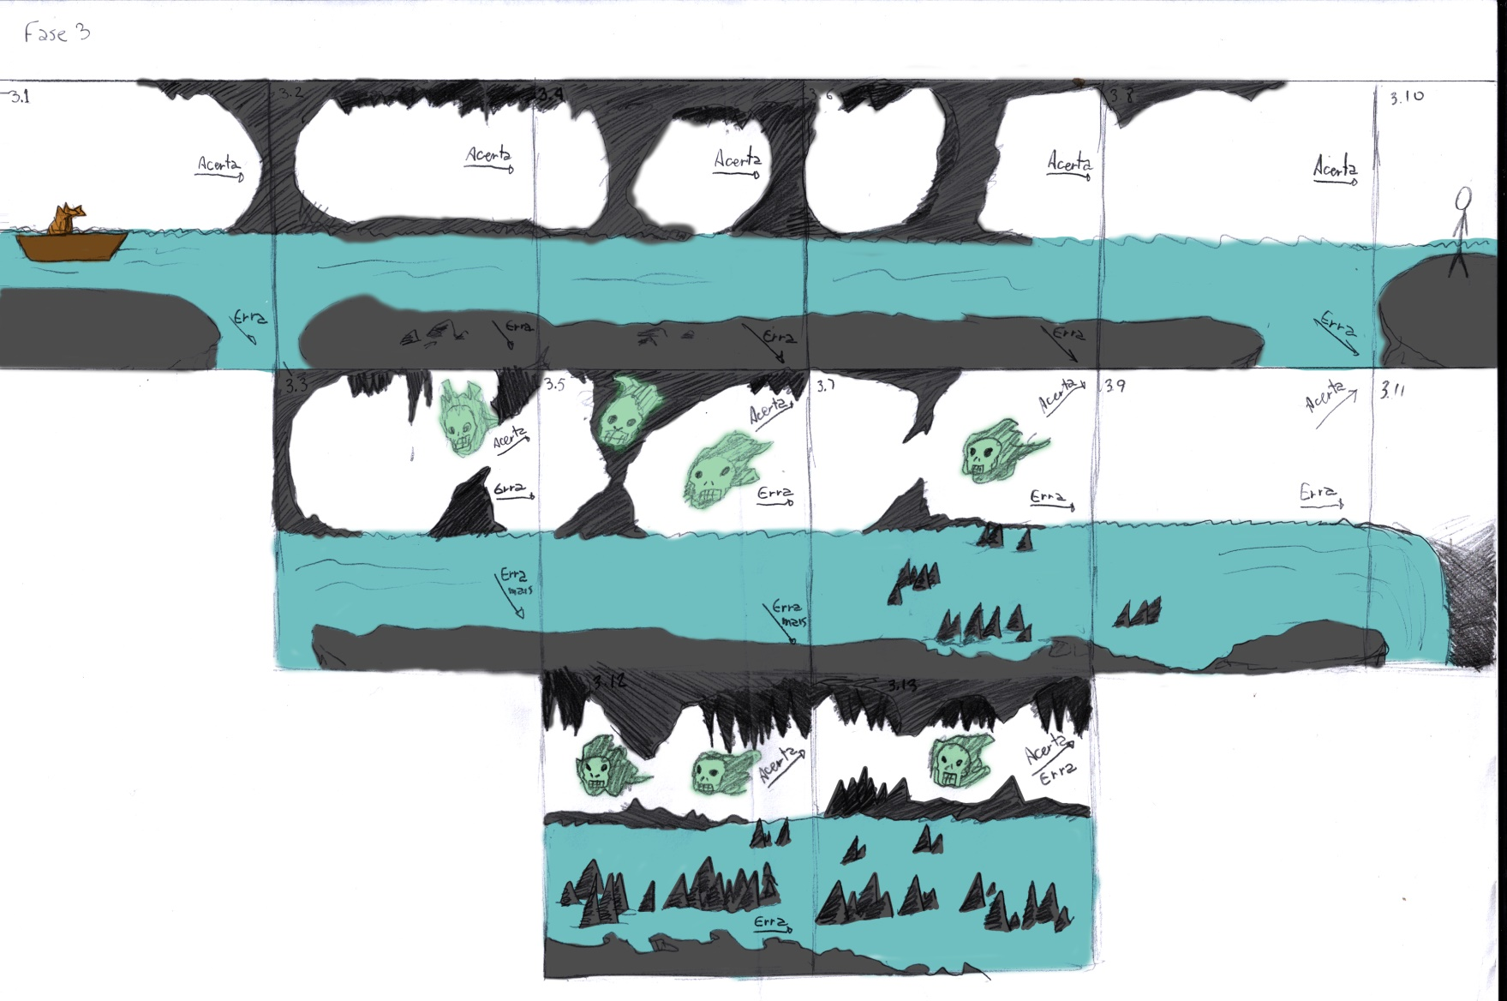
Fases

